Slide 1




Bài 11:
PHÉP TRỪ TRONG PHẠM VI 10
Giáo viên: Nguyễn Ngọc Yên

Slide 2
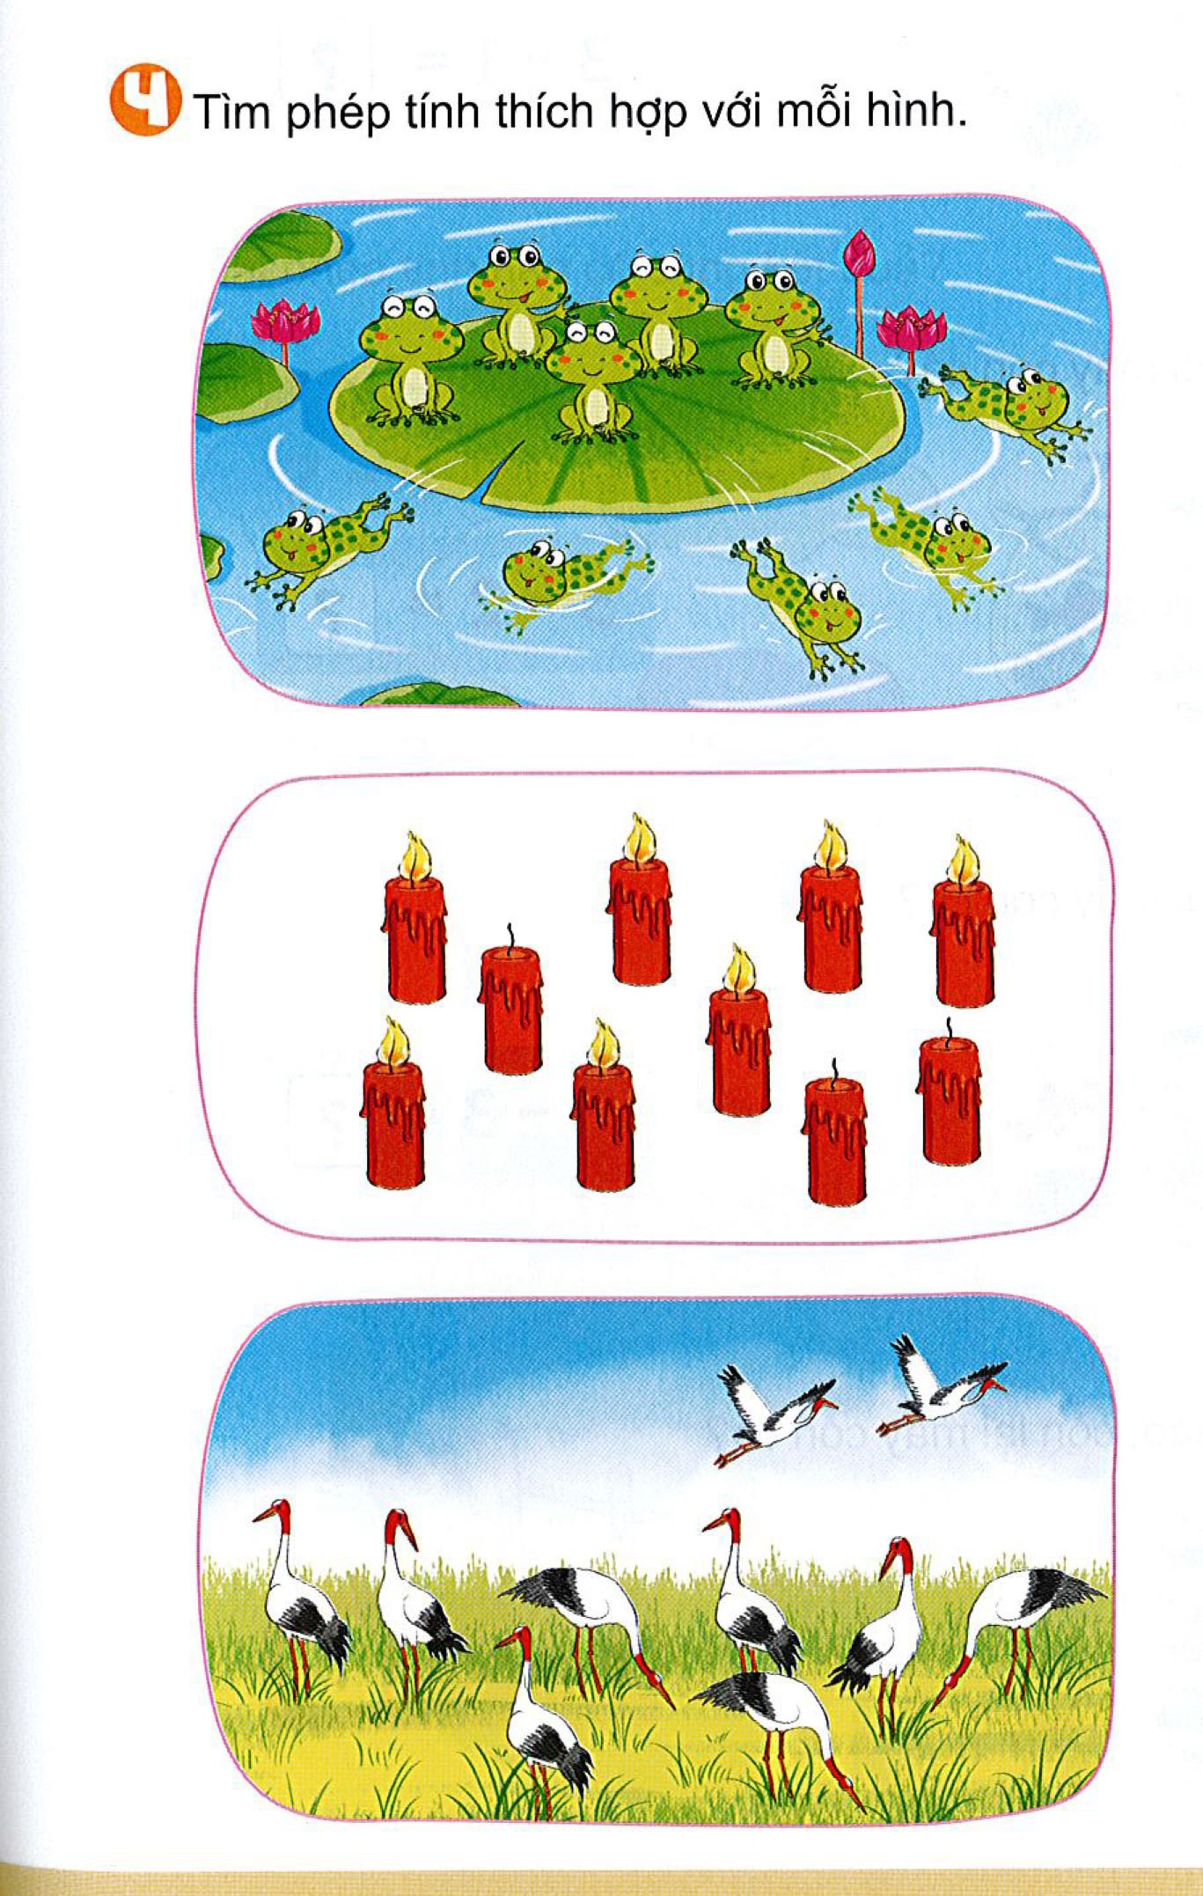
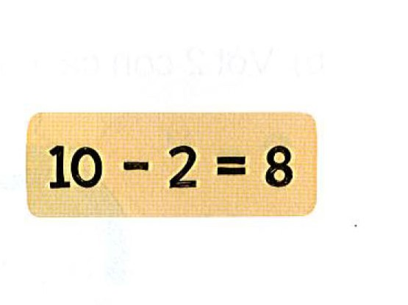
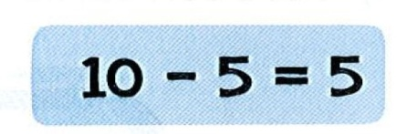
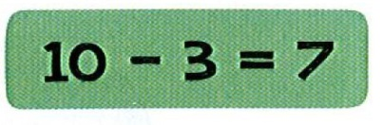
Tiết 4

Slide 3

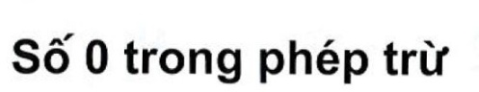
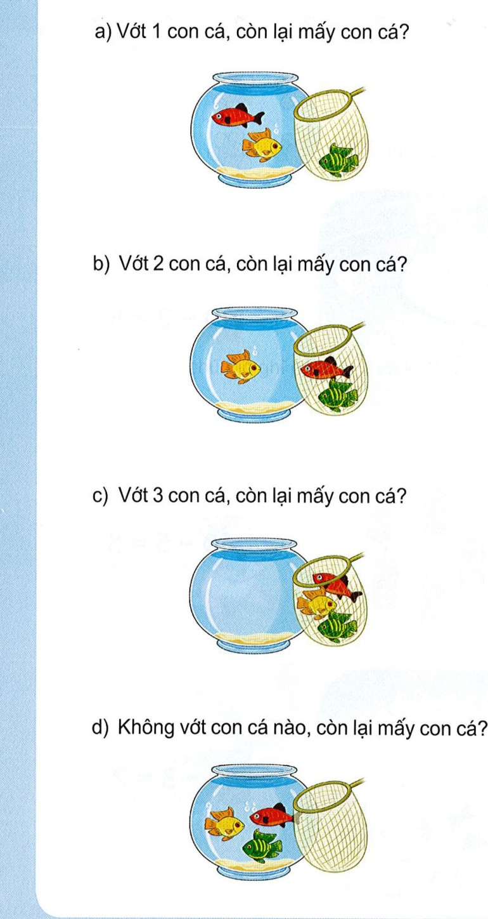
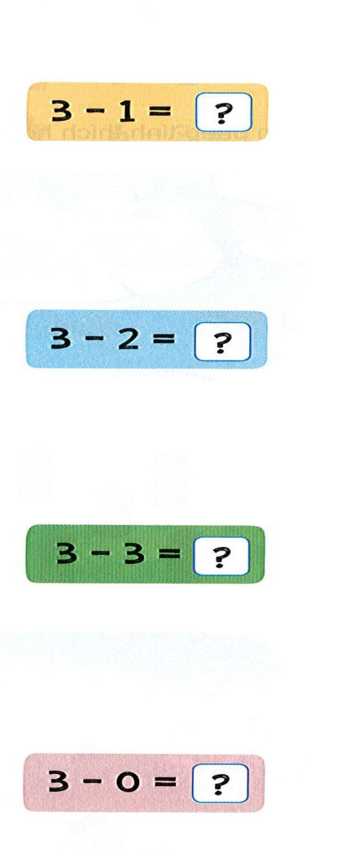
2
1
0
3

Slide 4

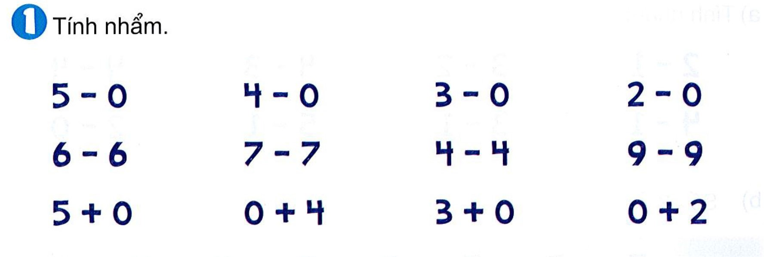
= 5
= 4
= 3
= 2
= 0
= 0
= 0
= 0
= 5
= 4
= 3
= 2

Slide 5
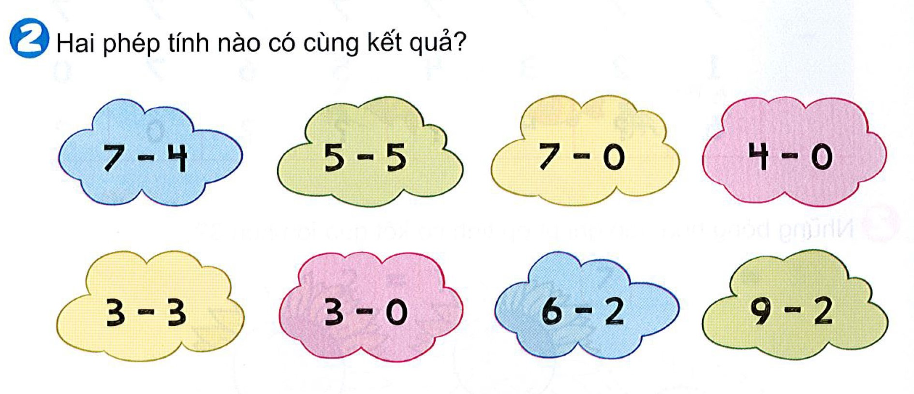

Slide 6
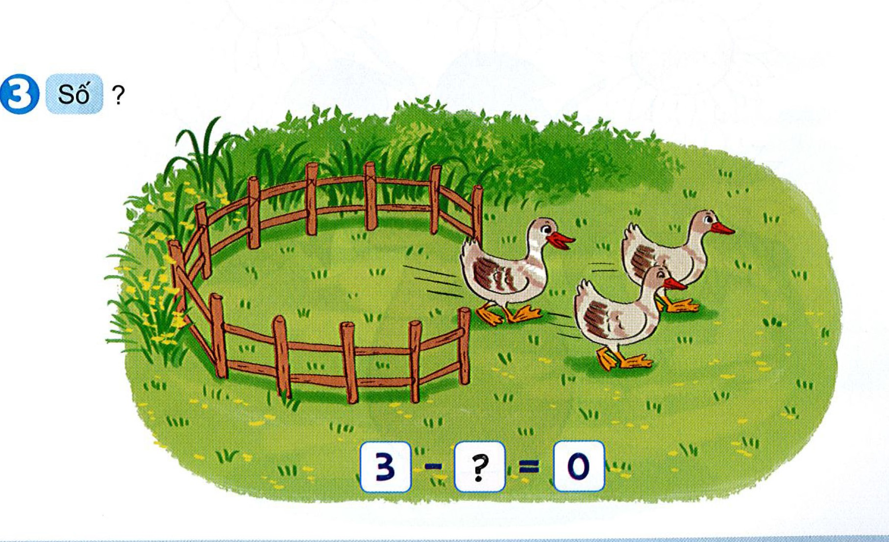
3

Slide 7
CHÚC CÁC CON CHĂM NGOAN, HỌC GIỎI!

